Slide 1
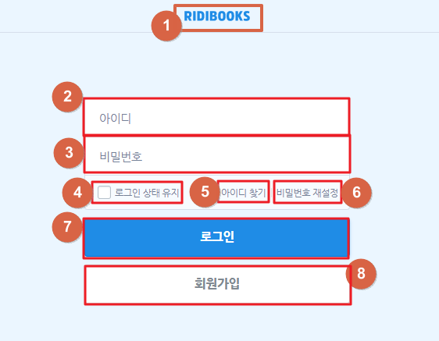
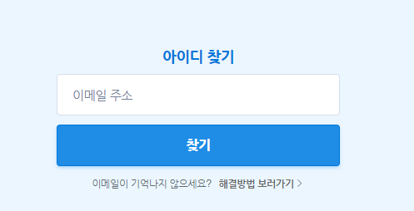
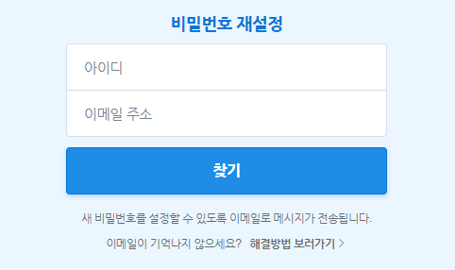
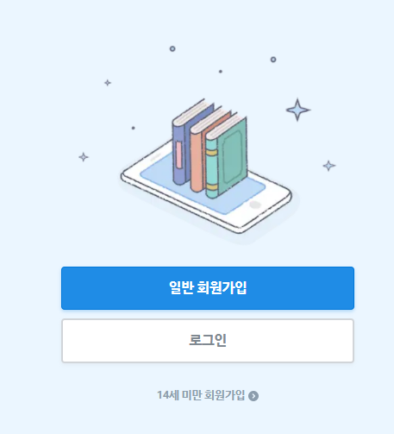
로그인 입력란
* 공통 : 마우스 올릴 시 박스 테두리 색상변화(회색),
텍스트 색상변화(파란색)
1. 클릭 시 메인페이지 이동​
2. 입력 시 배경색상 변화
3. 입력 시 배경색상 변화
4. 클릭 시 체크박스 체크
5. 클릭 시 아이디 찾기 페이지 이동
6. 클릭 시 비밀번호 재설정 페이지 이동
7-1. 아이디, 비밀번호 입력하지 않았을때로그인 클릭 시 -> ! 아이디, 비밀번호를 입력해주세요 문구뜨기
7-2. 아이디,비밀번호 일치하지 않을때 로그인 클릭 시 -> ! 아이디,비밀번호를 확인해주세요 문구뜨기
8. 클릭 시 회원가입 페이지 이동
번호​ | 제목​ | 네임값​
1 | 아이디 | id
2 | 비밀번호 | pw
3 | 로그인 상태 유지 | keepstate

Slide 2
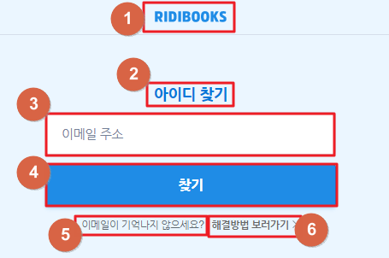
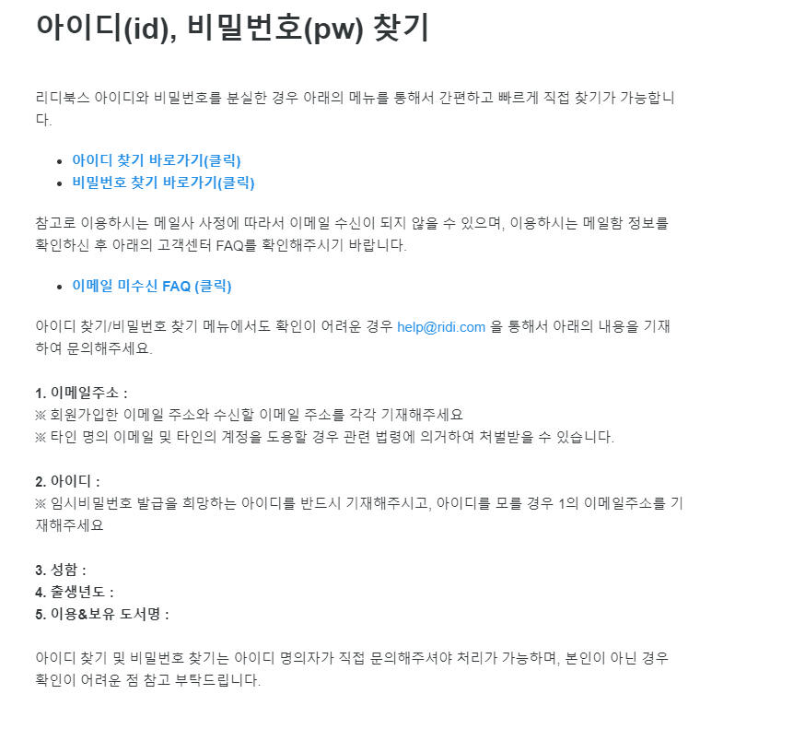
아이디 찾기
1. 클릭 시 메인페이지 이동​​
2. 텍스트(기능없음)
3. 이메일 입력란 , 클릭 시 박스 테두리 색상 변화(파란색)
4. 이메일 형식이 아닌상태에서 눌렀을때 올바른 입력방식이 아닙니다 경고창 뜨기
5. 텍스트(기능없음)
6. 클릭 시 아이디 비밀번호찾기 페이지 이동

Slide 3
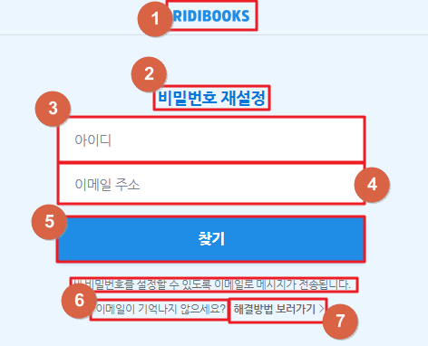

비밀번호 재설정
1. 클릭 시 메인페이지 이동​​​
2. 텍스트(기능없음)
3. 아이디 입력란 , 클릭 시 파란색 박스 테두리 색상변화(파랑)
4. 이메일 입력란, 클릭 시 파란색 박스 테두리 색상변화(파랑)
5. 이메일 형식이 아닌상태 또는 아이디를 입력하지 않았을때 올바른 입력방식이 아닙니다 경고창 뜨기
6. 텍스트(기능없음)
7. 클릭 시 아이디 비밀번호찾기 페이지 이동

